Slide 1
Kunst og håndverk
Oppgaver til mellomtrinnet

Slide 2
Kjære 6.trinn
Jeg savner å ha undervisning med dere og jeg har derfor satt sammen en liten PowerPoint med oppgaver dere kan velge fra.
I løpet av uka skal dere fullføre to av oppgavene. Dere skal ikke gjøre alle.
Lever oppgavene til meg på mail: tahua013@osloskolen.no
Jeg kommer til å poste resultatet deres på 6.trinn sin nettside.
Jeg gleder meg skikkelig til å se resultatet deres!
Lykke til! Ta kontakt ved spørsmål.
Digital klem fra Tanja ☺

Slide 3
Klikk på bildet for oppgavebeskrivelse:

Slide 4
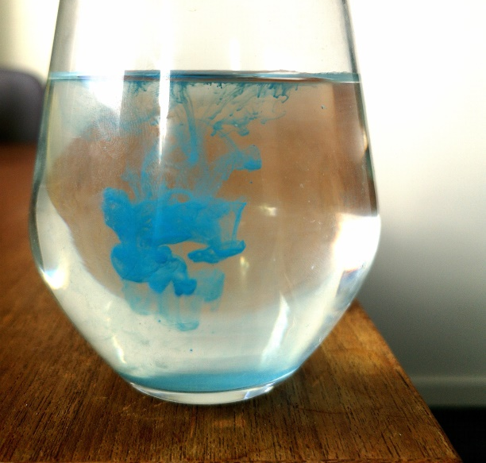
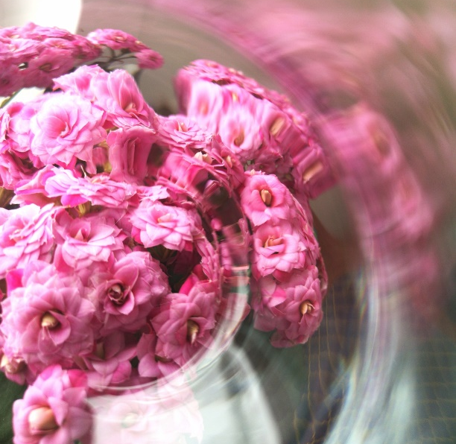
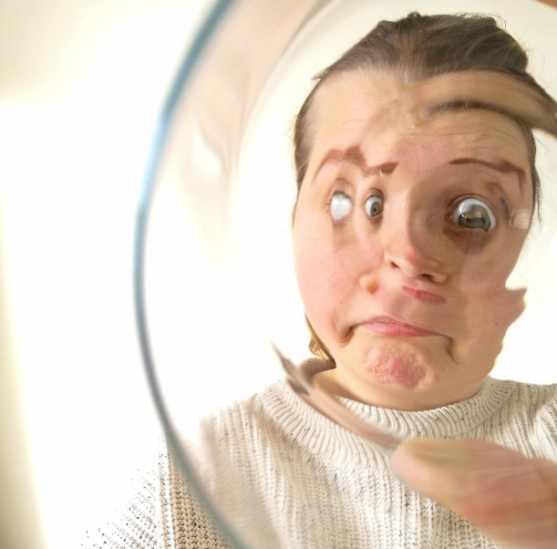
Bilder gjennom glass

Slide 5
Oppgavebeskrivelse:
Du skal ta minst et bilde av noe gjennom et glass.
Tips til glass du kan bruke:
Et drikkeglass
En vase
Et vindu
En telysholdere
Ei lyspære
Ei skål
Du kan også bruke andre ting sammen med glasset. For eksempel kan du putte vann og maling i et glasset.

Slide 6
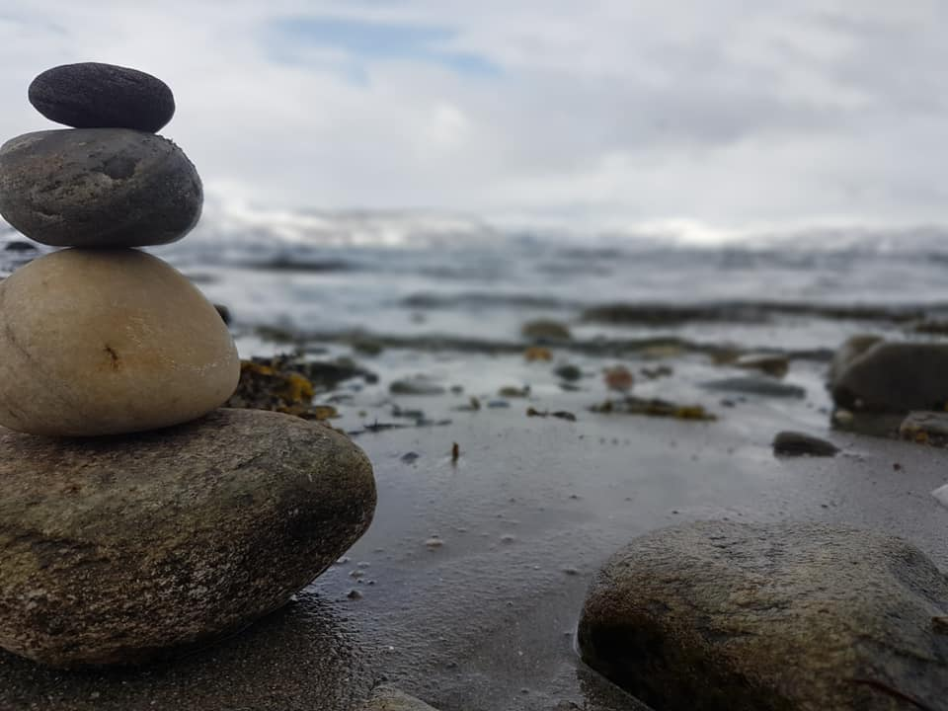
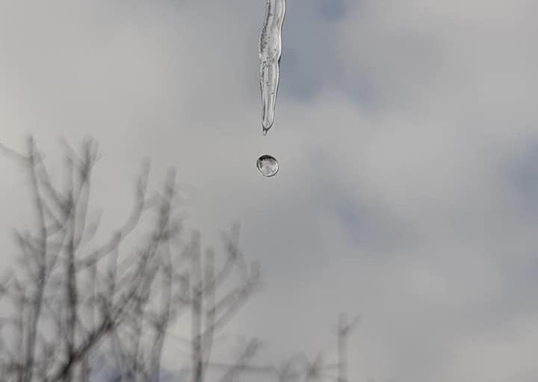
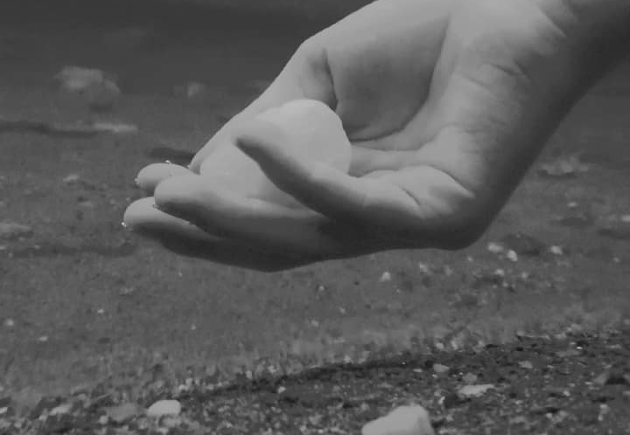
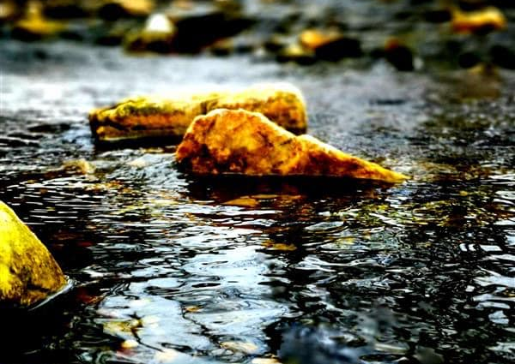
Bilder og vann
Ta en bildeserie på 3 bilder. Tema for bildene er vann

Slide 7
LAG EN BILDEVITS! Klikk på bildet for oppgaveteksten:

Slide 8
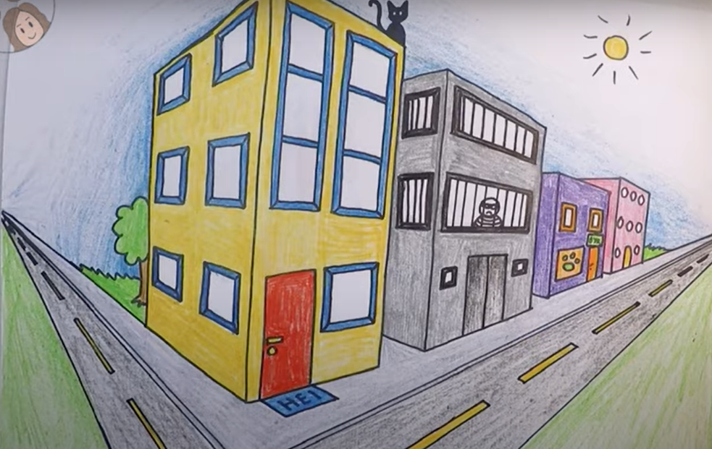
Perspektiv med ett forsvinningspunkt: (klikk på bildet)
Perspektivtegning
Perspektiv med to forsvinningspunkt: (klikk på bildet)

Slide 9
Blomster
Superhelter
Menneskekroppen
Øye
Dyr
Tegneøvelser
Klikk på bildet av de videoene du ønker å tegne

Slide 10
Collage!

Slide 11
Hva er en collage/ «kollasj»?
Collage eller kollasj er et bilde, som er satt sammen av mindre utklipp, avisbiter, fotografier, tegninger, osv.
Du trenger:
Aviser / ukeblad / gamle bøker
Saks
Papirlim
Blyant / tusj

Slide 12
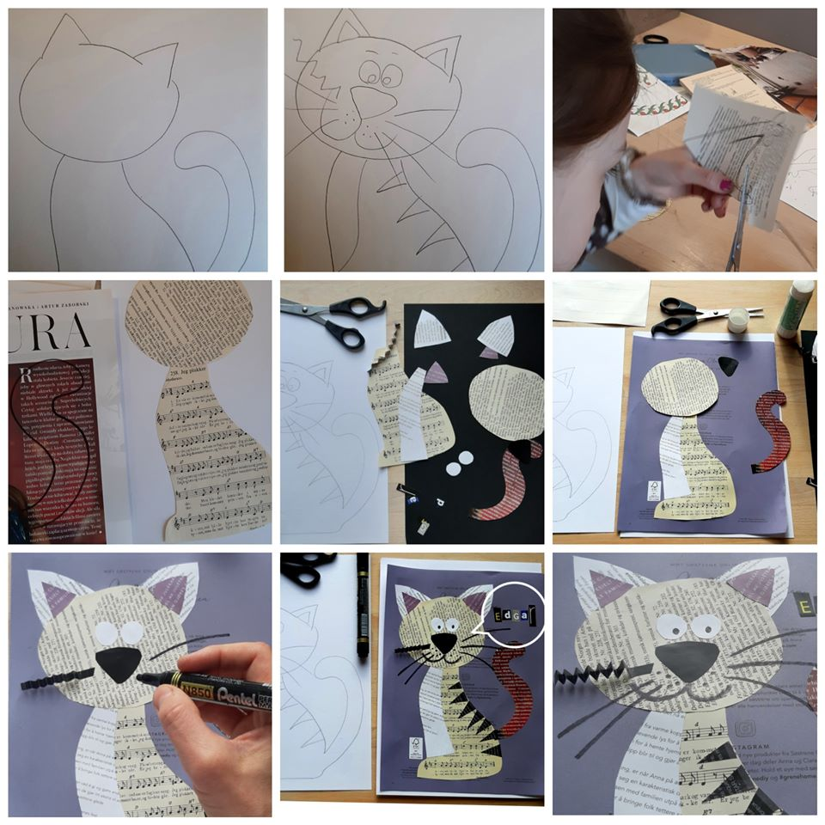
Oppskrift:
Oppgaven er å lage portrett av et kjæledyr. Du kan bruke firkantede, runde, store, små, glatte eller krøllete papirbilder for å få fram motivet.
1. Tegn kjæledyret ditt eller noen andre dyr. Når du er fornøyd med skissen tegner du den på A4 ark.
2. Tegn alle delene på avis/ukeblad papir. Det er ekstra fint å velge sider med tekst på
3. Klipp ut eller riv alle delene. Du finner ut hvilke farger og omtrentlig hvilken mengde med lapper du trenger for å lage bilde.
4. Begynn å lime lappene på et ark. (Ha tegningen din ved siden av deg).
5. Lag et overskrift - dyrenavn av bokstavene fra ukeblad/avis/bøker.

Slide 13
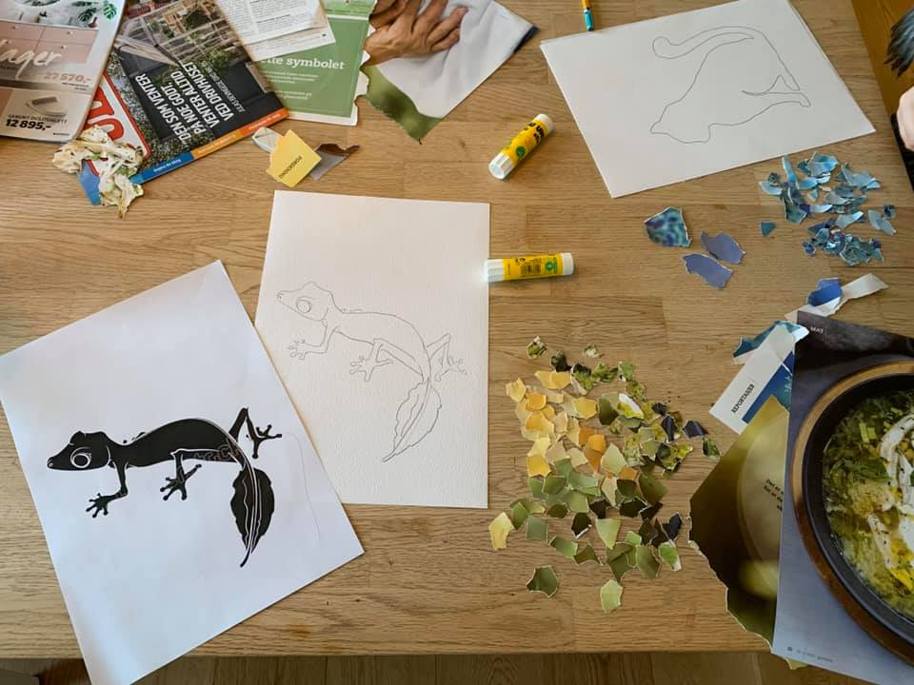
Siluetten
Steg 3:
Ta bilder av resultatet ditt
Last opp bildet
Steg 2:
Klipp ut farger fra aviser og blad
Lim inn fargene
Steg 1:
Tegn eller skriv ut en bilde av et valgfritt dyr
Lag et omriss (tegn rundt kantene)

Slide 14
Med kritt og natur
Lag en tegning i naturen med kritt.

Slide 15
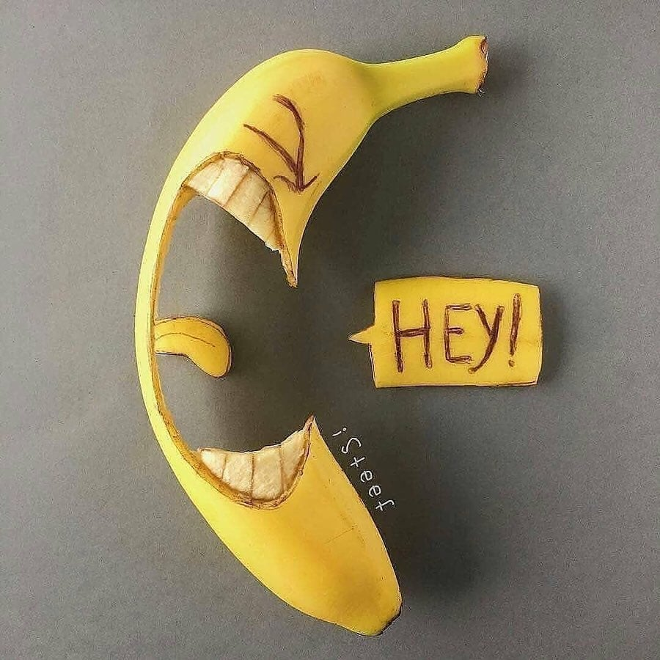
Gå bananas!

Slide 16
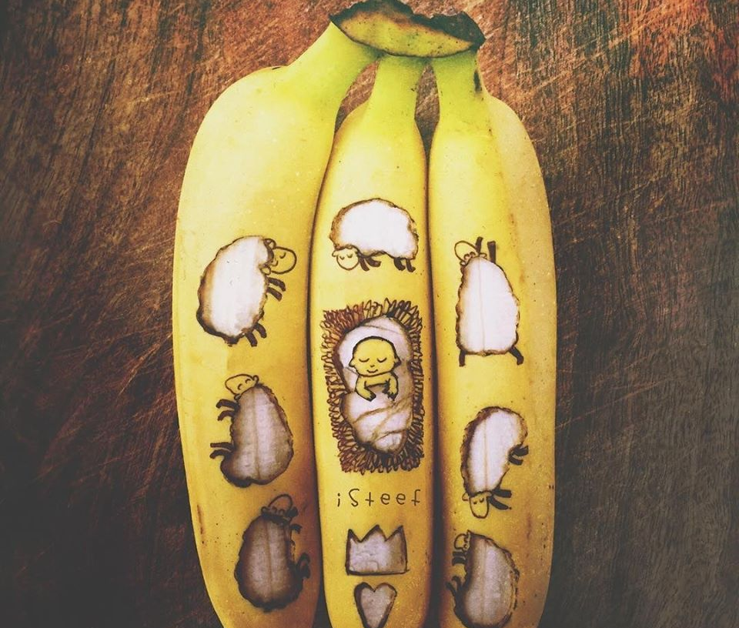
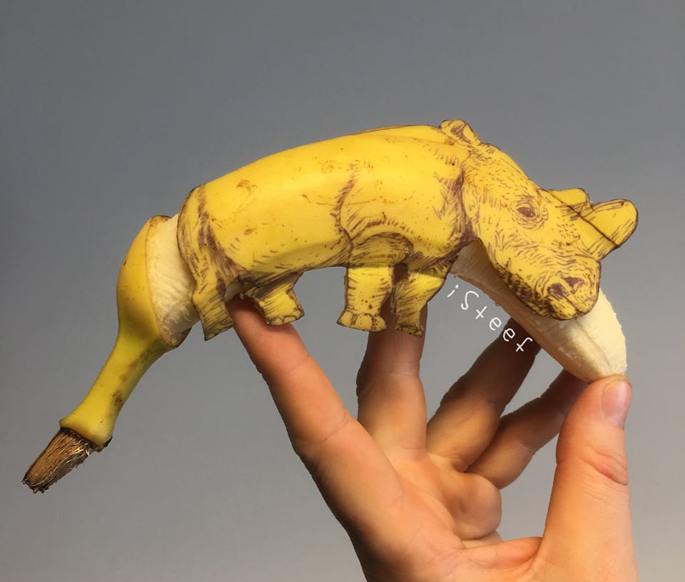
Ta deg en banan!
Med tilatelse fra foresatte skal du bruke en kniv (IKKe skarp!!)
Beskytt underlaget med f.eks en skjærefjøl
Skjær ut et mønster
Tegn et mønster på bananen
Ta bilde av resultatet ditt

Slide 17
Pynt middagsbordet!
Klikk på bildet for å få opp en instruksjonsvideo eller søk opp en tutorial på video. Da kan det være lurt å søke: «Folding napkin» eller «Brette servietter».

Slide 18
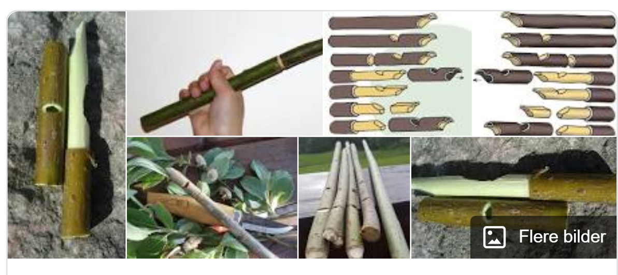
Seljefløyte
Trykk på bildet for oppskrift

Slide 19
Indoor art

Slide 20
Oppgavebeskrivelse
Bland en gjenstand med en tegning. For eksempel kan en kost bli til håret eller barten til en mann? Kan en ledning være et hundehånd eller en tråd til et garnnøste? Kan en gaffel være hånda til et menneske? Kan et eple være en fotball? Osv.

Slide 21
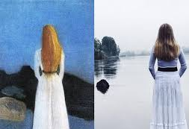
#Artfie

Slide 22
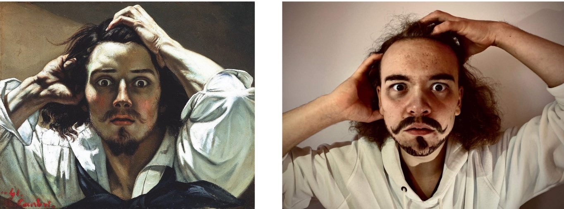
En kunsthitsorisk selfie!

Slide 23
1) Velg en av kunstnerne nedenfor:

Slide 24
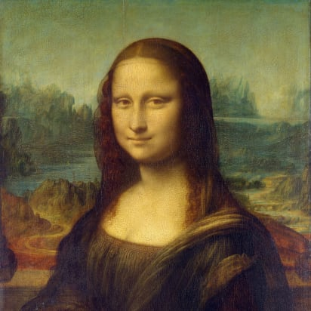
2) Finn et bilde av den kunstneren du har valgt

Slide 25
Videre…..
3 ) Finn en bakgrunn som ligner
4) Finn nødvendig utstyr som hører til i bildet (klær, ting, osv.)
5) Ta noen testbilder og øv på ansiktsuttrykk
6) Ta bilde

Slide 26
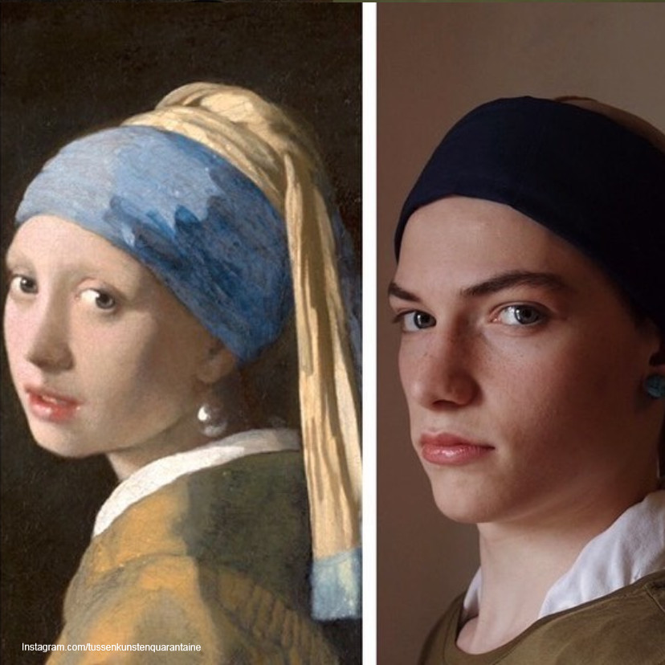
Til slutt:
7) Sett orginalbildet og ditt bildet ved siden av hverandre i et dokument
8) Skriv navn på kunstner og navn på verket.

Slide 27
Lykke til!!

